Slide 1
pygame七大核心元素--image
林照陽 lcy570225@gamil.com

Slide 2
pygame.image
用於圖像傳輸的Pygame模塊。
image 模塊包含了加載和保存圖像的函數，同時轉換為Surface 對象支持的格式。
注意：沒有Image class；當一個圖像被成功載入後，將轉換為 Surface 對象。Surface 對象允許你在上邊畫線、設置像素、捕獲區域等。

Slide 3
pygame.image.函數
pygame.image.load() — 從文件加載新圖片
pygame.image.save() — 將圖像保存到磁盤上
pygame.image.get_extended() — 檢測是否支持載入擴展的圖像格式

Slide 4
pygame.image.函數
pygame.image.tostring() — 將圖像轉換為字符串描述
pygame.image.fromstring() — 將字符串描述轉換為圖像
pygame.image.frombuffer() — 創建一個與字符串描述共享數據的Surface 對象

Slide 5
支持載入的圖像格式如下：
JPG
PNG
GIF（無動畫）
BMP
PCX
TGA（無壓縮）
TIF
LBM（和PBM）
PBM（和PGM，PPM）
XPM

Slide 6
支持保存為以下格式：
BMP
TGA
PNG
JPEG

Slide 7
pygame.image.load()
從文件加載新圖片。
load(filename) -> Surface
load(fileobj, namehint=””) -> Surface
從文件加載一張圖片，你可以傳遞一個文件路徑或一個Python 的文件對象。
Pygame 將自動判斷圖像的格式（比如GIF 或位圖）並創建一個新的 Surface 對象。有時它可能需要知道文件的後綴名（比如GIF 圖像應該以“.gif” 為後綴）。如果你傳入原始文件對象，你需要傳入它對應的文件名到namehint 參數中。

Slide 8
pygame.image.load()
返回的 Surface 對象將包含與源文件相同的顏色格式，colorkey 和alpha 透明度通道。你通常需要調用 Surface.convert() 函數進行轉換，這樣可以使得在屏幕上繪製的速度更快。
對於含有alpha 通道的圖片（支持部分位置透明，像PNG 圖像），需要使用Surface.convert_alpha() 函數進行轉換。
在某些環境下，Pygame 可能無法支持上述所有的圖像格式，但至少無壓縮的BMP 格式是支持的。你可以調用pygame.image.get_extended() 函數，如果返回True，說明可以加載上述的格式（包含PNG，JPG 和GIF）。

Slide 9
pygame.image.save()
將圖像保存到磁盤上。
save(Surface, filename) -> None
該函數將保存 Surface 對像到磁盤上，支持存儲為BMP，TGA，PNG 或JPEG 格式的圖像。如果filename 沒有指定後綴名，那麼默認是保存為TGA 格式。TGA 和BMP 格式是無壓縮的文件。

Slide 10
pygame.image.get_extended()
檢測是否支持載入擴展的圖像格式。
get_extended() -> bool
如果Pygame 支持上述所有的擴展圖像格式，則返回True。

Slide 11
pygame.image.tostring()
將圖像轉換為字符串描述。
tostring(Surface, format, flipped=False) -> string
將圖像轉換為一個字符串描述，可以被Python 的其他圖像模塊通過“fromstring” 轉換回圖像。一些Python 圖像模塊喜歡“自下而上”的存儲格式（例如PyOpenGL）。如果flipped 參數為True，那麼字符串將會垂直翻轉以適用這類圖像模塊。
format 參數可以是下表中任何一個字符串。注意：只有8 位的 Surface 對象可以使用“P” 格式。其他格式可以用於任何 Surface 對像上。

Slide 12
pygame.image.fromstring()
將字符串描述轉換為圖像。
fromstring(string, size, format, flipped=False) -> Surface
該函數的使用跟pygame.image.tostring() 相似。size 參數是一對錶示寬度和高度的數字。一旦新的Surface 對象創建成功，你就可以刪除字符串描述。
size 和format 參數指定的數據需要跟字符串描述相符，否則將拋出異常。
更快地將圖片轉換到Pygame，請參考pygame.image.frombuffer() 函數。

Slide 13
pygame.image.frombuffer()
創建一個與字符串描述共享數據的Surface 對象。
frombuffer(string, size, format) -> Surface
創建一個新的Surface 對象，與字符串描述直接共享像素數據。該函數的使用跟pygame.image.fromstring() 類似，但沒法垂直翻轉原始數據。
該函數的速度會比pygame.image.fromstring() 快很多，因為該函數不需要申請和拷貝任何像素數據。

Slide 14
Pygame—顯示圖片
在pygame中，顯示圖片分為以下三個步驟：
一、載入圖片
二、渲染圖片
三、重新整理視窗

Slide 15
Pygame—顯示圖片--一、載入圖片
img_bg = pygame.image.load("./images/sky.jpg").convert()
使用convert()可以提高渲染的速度
如果是背景透明的圖片得使用convert_alpha()

Slide 16
Pygame—顯示圖片--二、渲染圖片
screen.blit(img_bg, (0, 0))
(0,0): 圖片的顯示位置

Slide 17
Pygame—顯示圖片--三、重新整理視窗
pygame.display.update()

Slide 18
Pygame—顯示圖片—調整圖片大小
screen.blit(pygame.transform.scale(img_bg, SIZE), (0, 0))
使用transform.scale()調整圖片大小

Slide 19
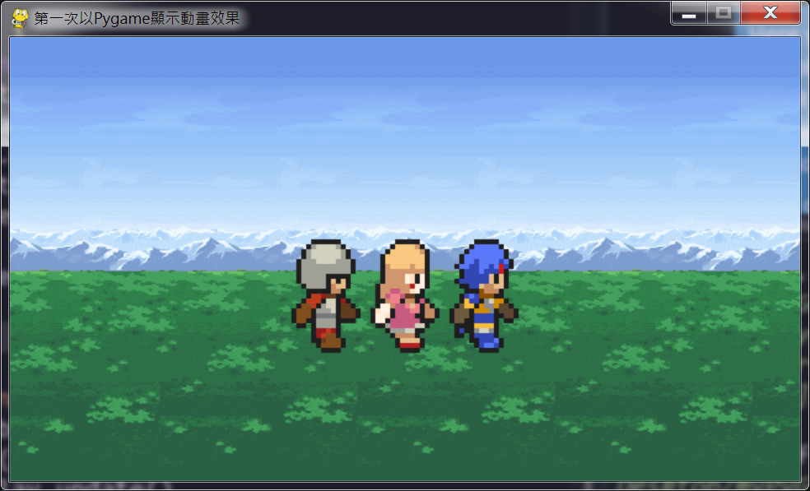
Pygame—動畫效果顯示
(-x,0) (160-x,0) (320-x,0) (480-x,0) (640-x,0)

Slide 20
Pygame—全螢幕顯示
screen = pygame.display.set_mode((640, 360), pygame.FULLSCREEN)

Slide 21
Pygame—旋轉圖片
img_r = pygame.transform.rotate(img, ang)
ang: 旋轉角度

Slide 22
Pygame—旋轉並縮放圖片
img_rz = pygame.transform.rotozoom(img, ang, per)
ang: 旋轉角度
per: 縮放比例

